Slide 1
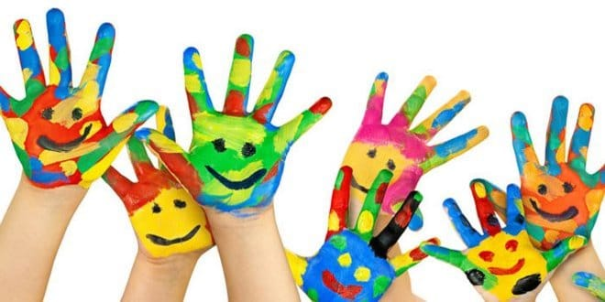
СВЕТСКИ ДАН ДЕТЕТА
20. НОВЕМБАР

Slide 2
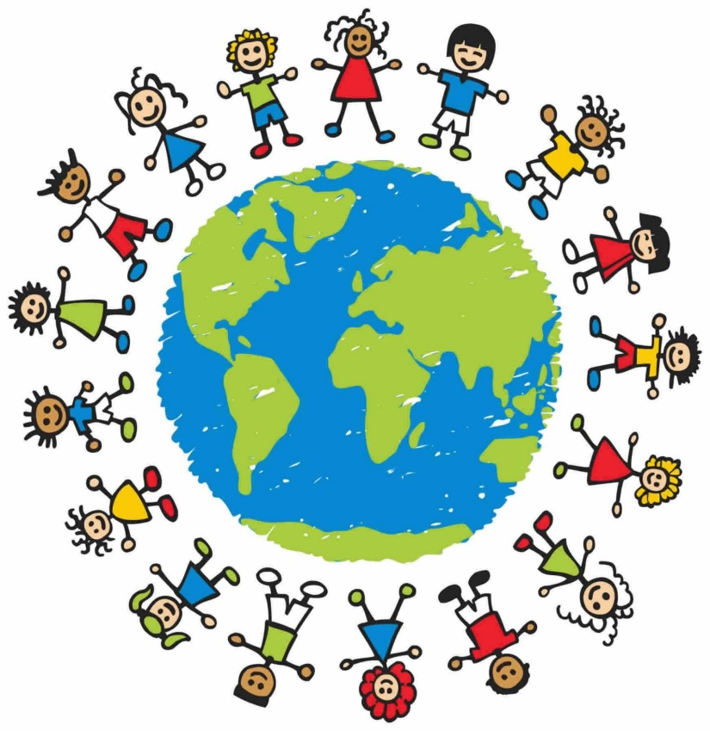
Светски дан детета или Међународни дан детета је годишњи међународни догађај који се слави 20. новембра. Установљен је од стране Генералне скупштине Уједињених нација 1954. године са циљем да се у свим државама слави истог дана.

Slide 3
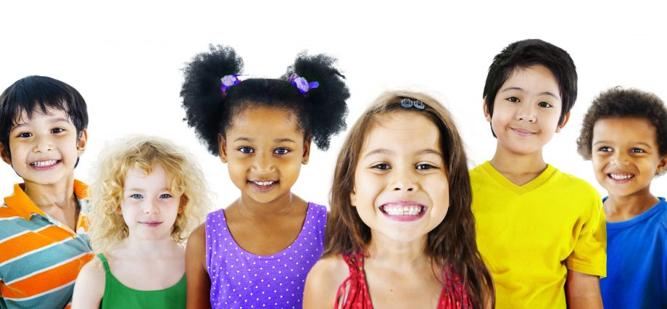
Зашто се обележава?
Овај дан се обележава да би се скренула пажња јавности на обавезе друштва према деци, као и на актуелне проблеме са којима се деца суочавају.

Slide 4

Конвенција о правима детета
Конвенција о правима детета је најзначајнији међународни документ у области права детета, а усвојена је на с Генералној скупштини Уједињених нација 20. новембра 1989. године.
Конвенцију о правима детета ратификовале су 193 земље.
Основни принципи Конвенције су:
- право на живот, опстанак и развој,
- најбољи интерес детета,
- право на партиципацију,
- право на недискриминацију.

Slide 5

Самим рођењем детета, Конвенција указује на права која му припадају и нико не може да му их одузме.

Slide 6
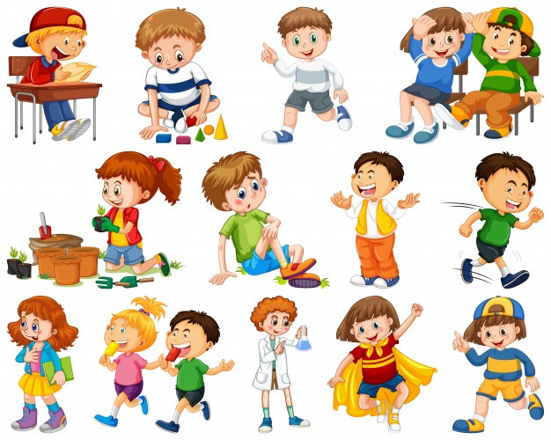

Slide 7

Буквар дечјих права
Буквар дечји
права је књига Љубивоја
Ршумовића која
представља јединствен
„превод“ Конвенције о
правима детета УН на језик
детета. Прво издање
објављено је 1995. године.
Књига је објављена као
пројекат организације
Пријатељи деце.

Slide 8
Делови Буквара дечјих права
Све девојчице и момци гарави,
разних језика и разних нарави,
имају право на живот и наду,
да расту у миру, срећи и раду.
Игра ми је храна,
игра ми је пиће,
леп сам са свих страна,
ја сам људско биће.
Имам право да живим,
имам право да дишем,
природи да се дивим,
учим да читам и пишем

Slide 9
Делови Буквара дечјих права
Неправди стављена тачка,
чуј ме одрасли свете,
нећу да будем играчка,
хоћу да будем дете.
Ако ме тата бије,
ако ме мама лема,
к`о да ми тата није,
к`о да маме и немам.
Био сам срећан доскора,
сад тужно проводим век,
ал` имам право на доктора
и имам право на лек.

Slide 10
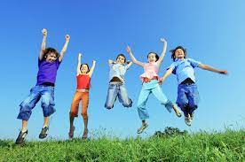
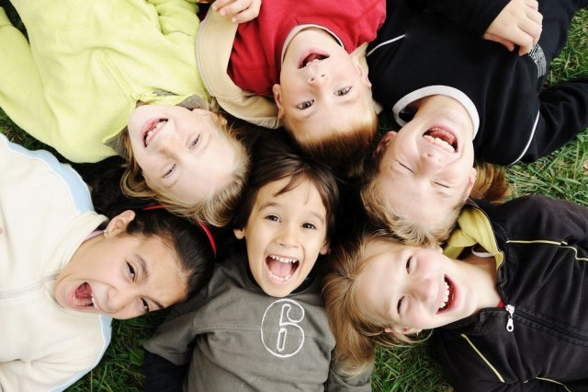
Народна мудрост каже: ,,На младима свет остаје’’, а да би ти млади израсли у способне и одговорне чланове друштва, један од најважнијих услова је да имају срећно и безбрижно детињство.

Slide 11
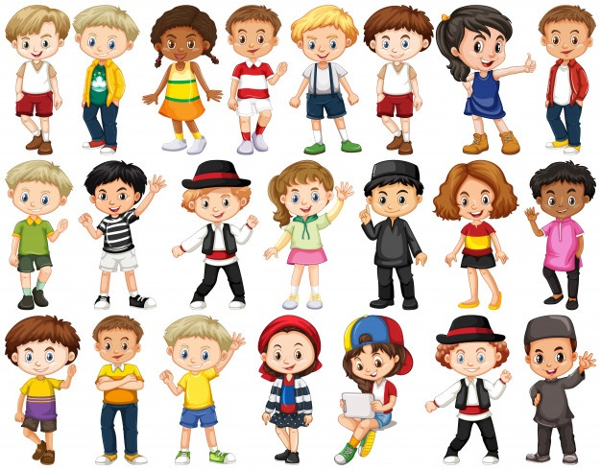
Биће правде на свету
и знања и лепоте,
деца ће спасти планету
од мржње и простоте!

Slide 12

Хвала на пажњи!
Ученички парламент
Вршњачки тим

